Slide 1

Mapeamento de Processo
Prof Wellington
Jose.wellington@uniceub.br
Aula - 10 - Tipos de Modelos
Notes:
Large enterprise applications - the ones that execute core business applications, and keep a company going - must be more than just a bunch of code modules. They must be structured in a way that enables scalability, security, and robust execution under stressful conditions, and their structure - frequently referred to as their architecture - must be defined clearly enough that maintenance programmers can (quickly!) find and fix a bug that shows up long after the original authors have moved on to other projects. That is, these programs must be designed to work perfectly in many areas, and business functionality is not the only one (although it certainly is the essential core). Of course a well-designed architecture benefits any program, and not just the largest ones as we've singled out here. We mentioned large applications first because structure is a way of dealing with complexity, so the benefits of structure (and of modeling and design, as we'll demonstrate) compound as application size grows large. Another benefit of structure is that it enables code reuse: Design time is the easiest time to structure an application as a collection of self-contained modules or components. Eventually, enterprises build up a library of models of components, each one representing an implementation stored in a library of code modules. When another application needs the same functionality, the designer can quickly import its module from the library. At coding time, the developer can just as quickly import the code module into the application.

Slide 2
Agenda
Revisão
Business Process Execution Language (BPEL)
EPC – Event Process Chain
IDEF Aided Manufacturing Integrated
LOVEM
Linha Avançada de visibilidade da empresa Modelagem
Sipoc
s uppliers, inputs, p rocesso, o utputs e c ustomers
Exercício
Aula - 10 - Tipos de Modelos

Slide 3

BPM CBOK – Common Body of Knowledge
BPM BABOK - Business Analysis Body of Knowledge
Apresentar uma visão geral dos livros de melhores práticas, Cbok (para Analista de Processos) e o BaBok (Analista de Negócios).
Aula - 10 - Tipos de Modelos

Slide 4
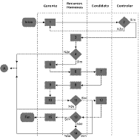



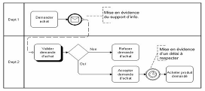
Modelagem de Processos
Notações
Fluxogramas: representação gráfica da relação existente entre as atividades e os processos empresariais;
UML: notação visual e orientada a objetos, mantida pelo OMG, para modelagem e análise de sistemas, que vem sendo utilizada para representar os modelos dos conceitos de negócios;
BPMN: Projetada para ser extensível e simples, utilizada tanto pelas pessoas que especificam com as que gerenciam processos.
Aula - 10 - Tipos de Modelos
Notes:
O fluxograma funcional representa o movimento entre as diferentes áreas de trabalho. Um fluxo-cronograma faz uso desses símbolos com a adição de considerações sobre o tempo. Com o fluxograma geográfico, é possível analisar o fluxo físico das atividades
Apesar de estar mais voltada à representação de conceitos de sistemas de software orientados a objetos a linguagem UML vem sendo utilizada também para representar os modelos dos conceitos de negócio, trazendo-lhes várias vantagens, como, por exemplo, a manutenção de descrição única entre os analistas de negócio, que desenvolvem o modelo de negócio, e os analistas de sistemas, que desenvolvem os sistemas.

Slide 5
Objetivo da Modelagem de Processo
Modelar processos ajudando a entender como funciona uma organização.
Aumentar o entendimento dos participantes durante este trabalho.
Uniformização de entendimento sobre o problema através do uso de modelos.
• Melhoria do fluxo de informações dentro da organização e entre organizações parceiras.
• Melhoria da gestão organizacional.
Aula - 10 - Tipos de Modelos

Slide 6
Vantagens da Modelagem de Processo
Bons modelos de processos (claros), são a chave para a boa comunicação.
Se o processo é alguma coisa nova que a empresa está planejando executar, o modelo pode ajudar a assegurar sua eficiência desde o início.
Revelar anomalias, inconsistências, ineficiências e oportunidades de melhoria, permitindo à organização que se compreenda melhor e auxiliando na reengenharia desses processos.
• Fornecer visão clara e uniformizada das atividades, suas
razões e formas de execução.
• Utilizar o modelo como um meio para distribuição de conhecimento dentro da organização e treinar as pessoas, ajudando-as a conhecer melhor seus papéis e as tarefas que executam.
Aula - 10 - Tipos de Modelos

Slide 7
Linguagens de Modelagem de Processo
O uso de linguagens de modelagem de processos está cada vez mais em evidência devido à sua contribuição para a definição, acompanhamento e evolução dos processos.
Linguagens:
BPMN
Fluxogramas
UML – Unifield Modeling Languages
BPEL – Business Process Execution Language
EPC – Event Process Chain
IDEF-0
Lovem-E Line of Visibility Engineering
SIPOC – Suplliers Inputs Process Outputs
Aula - 10 - Tipos de Modelos

Slide 8
Modelos – UML
Unifield Modeling Languages
Aula - 10 - Tipos de Modelos

Slide 9
Características da UML
É uma linguagem visual;
É independente de linguagem de programação;
É independente de processo de desenvolvimento;
Não é uma linguagem de programação;
Não é uma metodologia.
Aula - 10 - Tipos de Modelos
Notes:
The OMG's Unified Modeling Language™ (UML®) helps you specify, visualize, and document models of software systems, including their structure and design, in a way that meets all of these requirements. (You can use UML for business modeling and modeling of other non-software systems too.) Using any one of the large number of UML-based tools on the market, you can analyze your future application's requirements and design a solution that meets them, representing the results using UML 2.0's thirteen standard diagram types.
You can model just about any type of application, running on any type and combination of hardware, operating system, programming language, and network, in UML. Its flexibility lets you model distributed applications that use just about any middleware on the market. Built upon fundamental OO concepts including class and operation, it's a natural fit for object-oriented languages and environments such as C++, Java, and the recent C#, but you can use it to model non-OO applications as well in, for example, Fortran, VB, or COBOL. UML Profiles (that is, subsets of UML tailored for specific purposes) help you model Transactional, Real-time, and Fault-Tolerant systems in a natural way.
You can do other useful things with UML too: For example, some tools analyze existing source code (or, some claim, object code!) and reverse-engineer it into a set of UML diagrams. Another example: Some tools on the market execute UML models, typically in one of two ways: Some tools execute your model interpretively in a way that lets you confirm that it really does what you want, but without the scalability and speed that you'll need in your deployed application. Other tools (typically designed to work only within a restricted application domain such as telecommunications or finance) generate program language code from UML, producing most of a bug-free, deployable application that runs quickly if the code generator incorporates best-practice scalable patterns for, e.g., transactional database operations or other common program tasks. (OMG members are working on a specification for Executable UML now.) Our final entry in this category: A number of tools on the market generate Test and Verification Suites from UML models.

Slide 10
Diagramas UML
Representação Gráfica de um Conjunto de Elementos.
Estrutural (Estática)
  Diagrama de Classes
  Diagramas de Objetos
  Diagrama de Caso de Uso
  Diagrama de Componentes
Dinâmica
  Diagrama de Estados
  Diagrama de Atividades
  Diagrama de Colaboração
  Diagrama de Seqüência
Aula - 10 - Tipos de Modelos

Slide 11
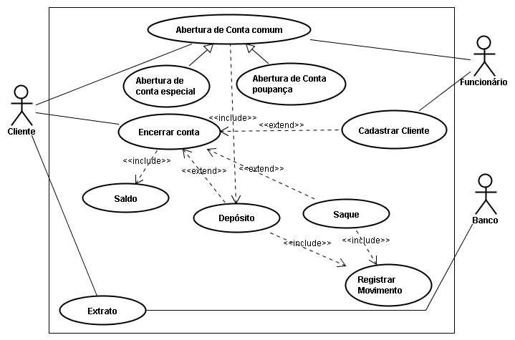
Diagrama de Caso de Uso
Aula - 10 - Tipos de Modelos

Slide 12
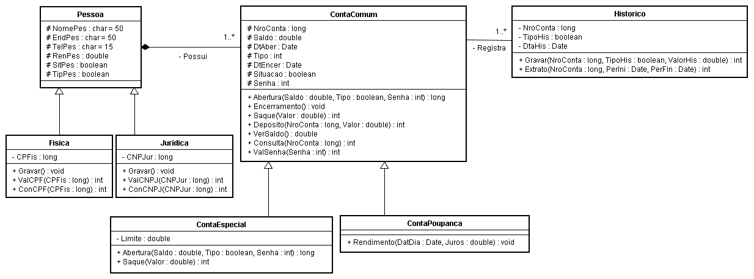
Diagrama de Classes
Aula - 10 - Tipos de Modelos

Slide 13
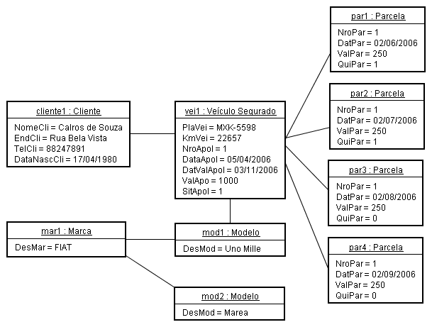
Diagrama de Objetos
Aula - 10 - Tipos de Modelos

Slide 14
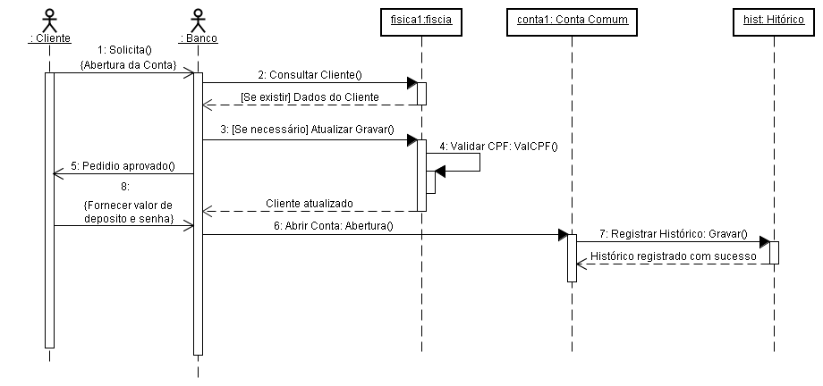
Diagrama de Sequência
Aula - 10 - Tipos de Modelos

Slide 15
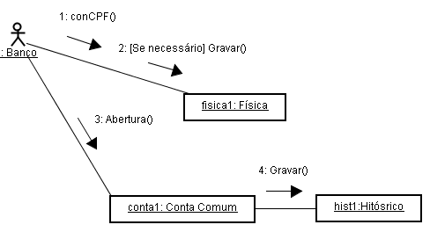
Diagrama de Colaboração
Aula - 10 - Tipos de Modelos

Slide 16
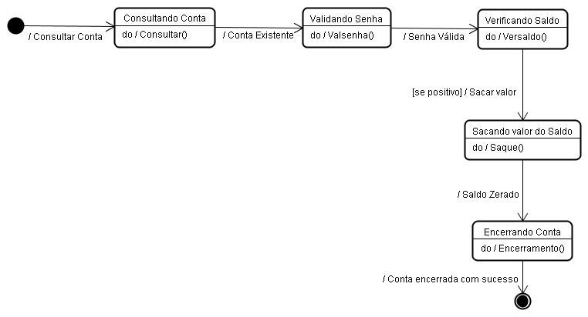
Diagrama de Estados
Aula - 10 - Tipos de Modelos

Slide 17
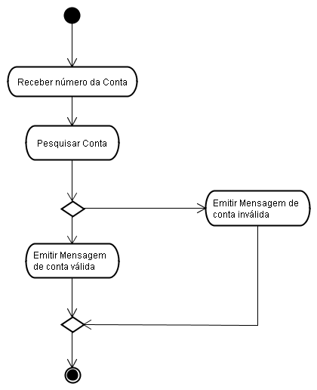
Diagrama de Atividades
Aula - 10 - Tipos de Modelos

Slide 18
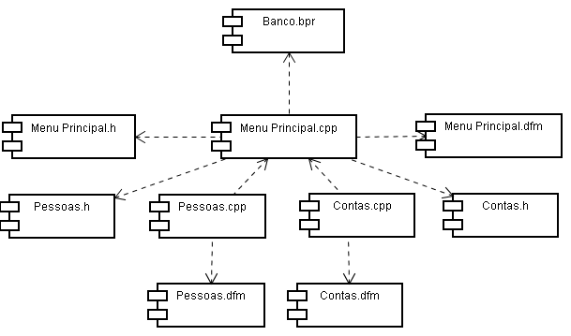
Diagrama de Componentes
Aula - 10 - Tipos de Modelos

Slide 19
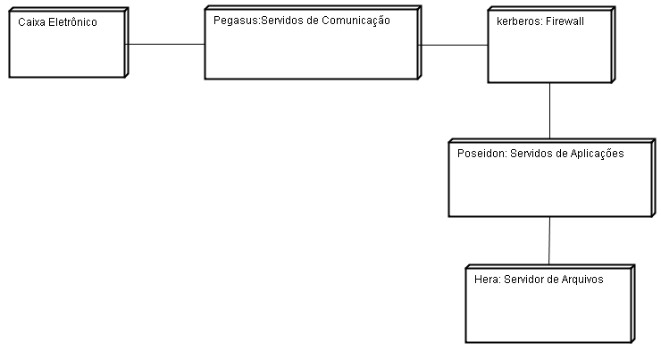
Diagrama de Implantação
Aula - 10 - Tipos de Modelos

Slide 20
Business Process Execution Language (BPEL)
Aula - 10 - Tipos de Modelos

Slide 21
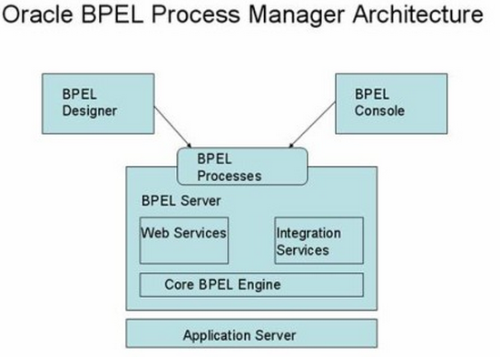
BPEL - Business Process Execution Language
Abreviação de Web Services Business Process Execution Language (WS-BPEL) é uma linguagem padrão OASIS executável para especificar ações de processos de negócio com Web Services.
Aula - 10 - Tipos de Modelos

Slide 22
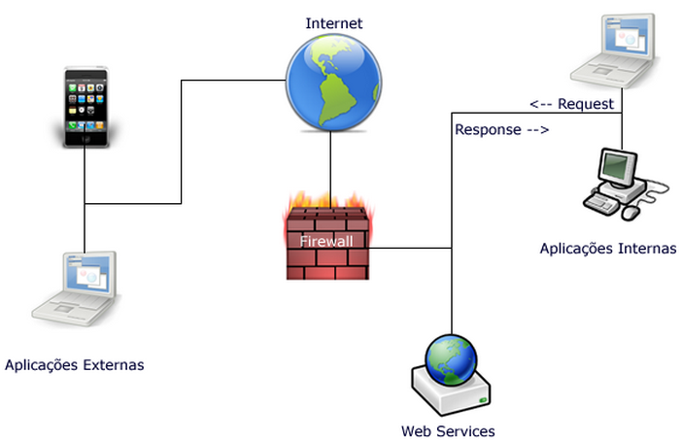
BPEL - Business Process Execution Language
Web service
Web service é uma solução utilizada na integração de sistemas e na comunicação entre aplicações diferentes. Com esta tecnologia é possível que novas aplicações possam interagir com aquelas que já existem e que sistemas desenvolvidos em plataformas diferentes sejam compatíveis.
Aula - 10 - Tipos de Modelos

Slide 23
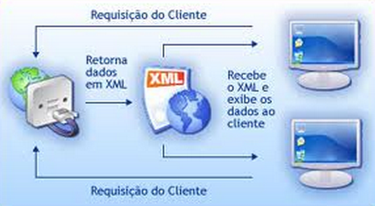
BPEL - Business Process Execution Language
Web service
Os Web services são componentes que permitem às aplicações enviar e receber dados em formato XML (eXtensible Markup Language). Cada aplicação pode ter a sua própria "linguagem", que é traduzida para uma linguagem universal, o formato XML.
Aula - 10 - Tipos de Modelos

Slide 24
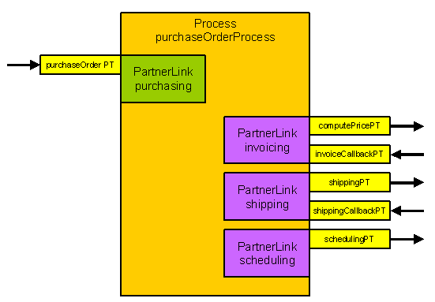
BPEL - Business Process Execution Language
As interações entre web services podem ser descritas de duas formas: o processos executáveis e processos de negócio.
O processo executável comporta-se de um participante em uma interação de negócios. Processos de negócios são a especificação parcial dos processos que não se destinem a serem executados.
Um processo de negócio pode esconder detalhes operacionais.
Aula - 10 - Tipos de Modelos

Slide 25
EPC – Event Process Chain
Aula - 10 - Tipos de Modelos

Slide 26
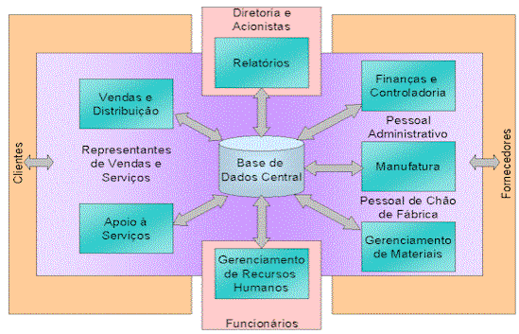
EPC – Event Process Chain
Um Processo de Cadeia orientada a eventos (EPC) é um tipo de fluxograma usado para modelagem de processo de negócio.
Processo Chains event-driven pode ser usado para configurar um planejamento de recursos empresarias (ERP) implementação, e de processo de negócio de melhoria.
Aula - 10 - Tipos de Modelos

Slide 27
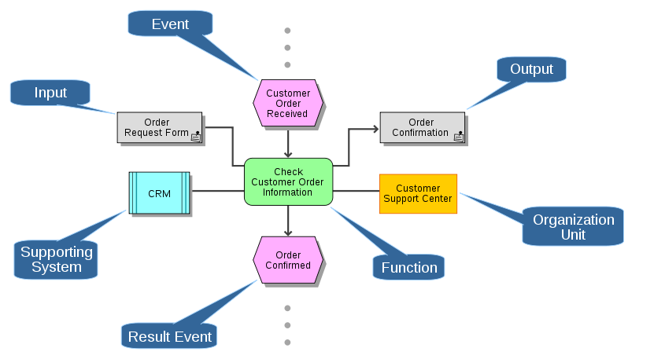
EPC – Event Process Chain
Um Processo de Cadeia orientada a eventos (EPC) é um gráfico ordenado de eventos e funções. Ele fornece uma variedade de conectores que permitem a execução alternativa e paralela de processos. Além disso, é especificado pelos usos dos operadores lógicos, tais como OR, AND e XOR. Uma das principais contribuições de EPC é reivindicada a ser a sua simplicidade e fácil de entender a notação.
Aula - 10 - Tipos de Modelos

Slide 28
IDEF Aided Manufacturing Integrated
Metodologia para descrever criações de funções
Aula - 10 - Tipos de Modelos

Slide 29
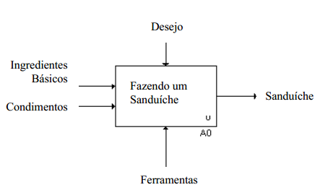
IDEF
Foi projetada para modelar as decisões, ações e atividades de uma organização ou sistema (família de linguagens de modelagem na área de engenharia de software).
Ele foi derivado da linguagem de modelagem gráfica estabelecida Análise Estruturada e Técnica de Design (SADT),
Aula - 10 - Tipos de Modelos

Slide 30
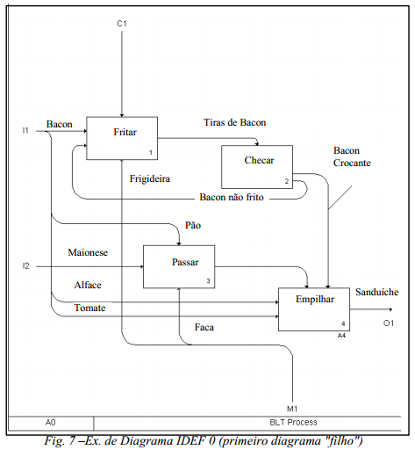
IDEF
IDEF0, usado para produzir um " modelo de função ". Um modelo de função é uma representação estruturada das funções, atividades ou processos dentro do sistema modelado ou área temática.
IDEF1, usado para produzir um "modelo de informação". Um modelo de informação representa a estrutura e semântica da informação dentro do sistema modelado ou área temática.
Aula - 10 - Tipos de Modelos

Slide 31
LOVEM
Linha Avançada de visibilidade da empresa Modelagem
Aula - 10 - Tipos de Modelos

Slide 32
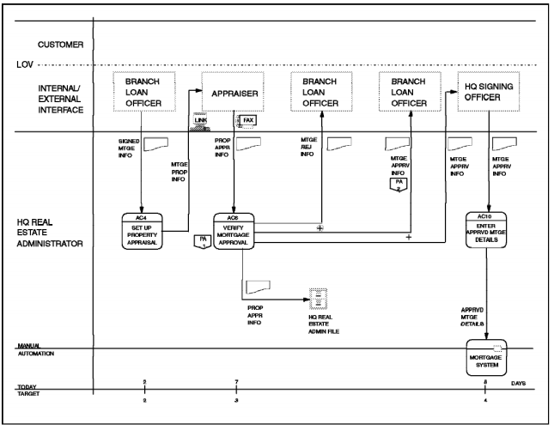
LOVEM
A metodologia foi criado para ajudar os consultores da IBM com a análise dos serviços voltados para clientes pela modelagem dos processos de negócios visíveis para o cliente, especificamente para fins de engenharia / reengenharia.
Aula - 10 - Tipos de Modelos

Slide 33
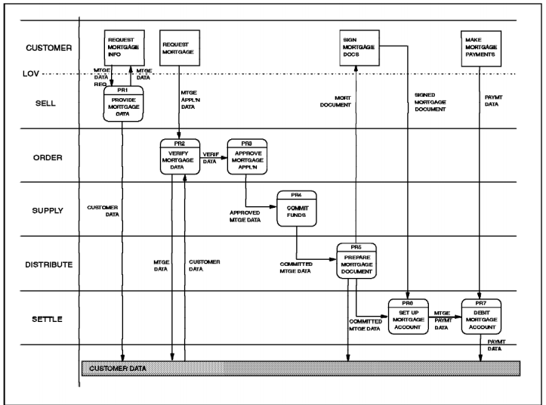
LOVEM
Arquitetura Linha de visibilidade "gráfico fornece a visão geral conceitual para o processo.
As atividades são definidas a um nível elevado e só pode ser atribuído às categorias rígidas de: Cliente, comerciante, Cumpridor ou Colonizador.
Aula - 10 - Tipos de Modelos

Slide 34
LOVEM
Aula - 10 - Tipos de Modelos

Slide 35
Sipoc s uppliers, inputs, p rocesso, o utputs e c ustomers
Aula - 10 - Tipos de Modelos

Slide 36
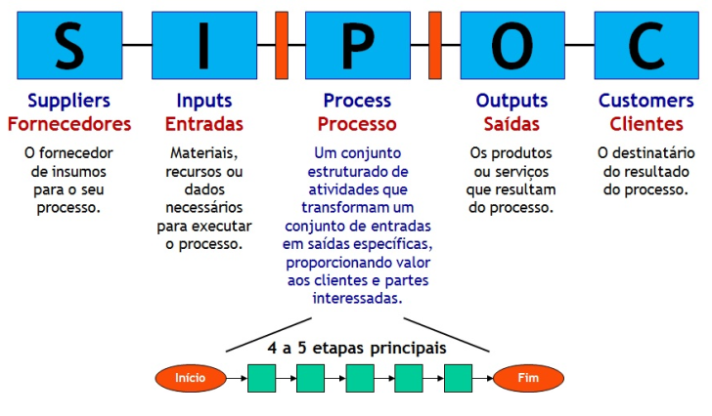
SIPOC
É uma ferramenta que resume as entradas e saídas de um ou mais processos em forma de tabela.
Para dar às pessoas que não estão familiarizados com um processo de uma visão geral de alto nível
Para familiarizar as pessoas cuja familiaridade com um processo desapareceu ou se tornar fora de data de vencimento para processar mudanças
Para ajudar as pessoas na definição de um novo processo
Aula - 10 - Tipos de Modelos

Slide 37

SIPOC
Aula - 10 - Tipos de Modelos

Slide 38
Exercício
Montar um BPMN do problema abaixo.
Agência de Turismo
Agência de Turismo registra o cliente, procura oportunidade para o cliente de viagem, comunica a oportunidade, Se o cliente questionar, verificar outra oportunidade de viagem, cliente interessou registrar no book de viagem e fim senão também fim.

Slide 39
Dúvidas
Jose.wellington@uniceub.br
Aula - 10 - Tipos de Modelos

